Slide 1
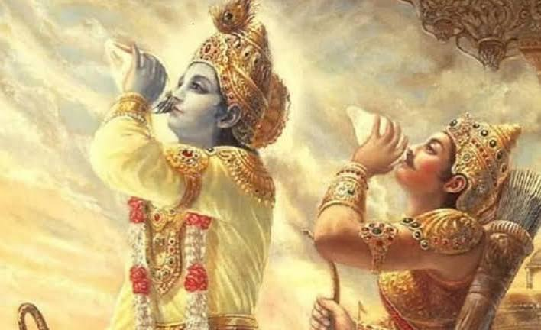
সবাইকে আজকের ক্লাশে স্বাগতম

Slide 2


শিক্ষক পরিচিতি
গৌতম বসু
বি,এ (অর্নাস) এম,এ(বাংলা)
বি,এড(১ম শ্রেণি)
কাব্যতীর্থ
বাংলাদেশ পালি শিক্ষা বোড,ঢাকা
সহ.শিক্ষক
সেন্ট ফিলিপস্ হাই স্কুল এন্ড কলেজ,দিনাজপুর
মোবাইল নং- 01737007987
শ্রেণিঃ ৮ম
বিষয়ঃ হিন্দু ধর্ম শিক্ষা
সময়ঃ ৪৫.
Notes:
হিন্দু ধর্ম শিক্ষা অপর পৃষ্ঠা দ্রষ্টব্য

Slide 3
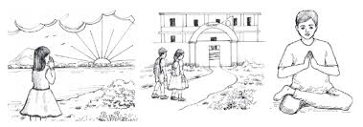
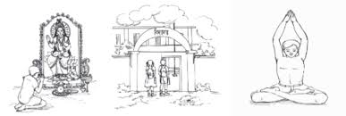
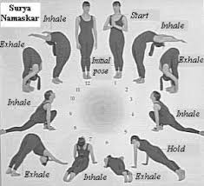
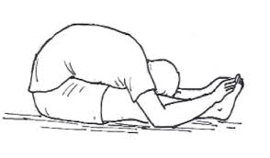
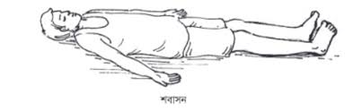
নিচের চিত্র গুলো লক্ষ্য করো
Notes:
Brain storming

Slide 4

আজকের পাঠ

Slide 5
এই পাঠ শেষে তোমরা-
নিত্যকর্ম কী এবং এর গুরুত্ব জানতে পারবে।
প্রতিদিনের প্রধান নিত্যকর্মসমূহ জানতে পারবে ।
যোগাসন কী এবং এর প্রয়োজনীয়তা জানতে পারবে ।
পদ্মাসন ও বজ্রাসন অনুশীলনের পদ্ধতি ও উপকারিতা জানতে পারবে ।

Slide 6
নিত্যকর্ম কী?
সংজ্ঞা: 'নিত্য' মানে প্রতিদিন এবং 'কর্ম' মানে কাজ। প্রতিদিন যে ধর্মীয় ও কল্যাণকর কাজগুলো আবশ্যিকভাবে করতে হয়, তাকে নিত্যকর্ম বলে।
মূল উদ্দেশ্য: শৃঙ্খলা সৃষ্টি, মন শুদ্ধ করা এবং ঈশ্বরের সান্নিধ্য লাভ।
শ্লোক: "নিত্যকর্মং ন কুণ্বীত প্রত্যবায়ী ভবেন্নরঃ।" (নিত্যকর্ম না করলে মানুষ প্রত্যবায় বা পাপের ভাগী হয়।)

Slide 7
নিত্যকর্মের প্রকারভেদ (শ্রেণিবিভাগ)
নিত্যকর্মকে প্রধানত ৬টি ভাগে ভাগ করা হয়েছে:
প্রাতঃকৃত্য: ভোরবেলা ঘুম থেকে উঠে করার কাজ (যেমন: ঈশ্বর স্মরণ, গুরু প্রণাম)।
পূর্বাহ্নকৃত্য: দুপুরের আগের কাজ (যেমন: স্নান, পূজা, পাঠ)।
মধ্যাহ্নকৃত্য: দুপুরের কাজ (যেমন: দেব-দেবী ও পিতৃপুরুষের তর্পণ, আহার)।
অপরাহ্নকৃত্য: বিকালের কাজ (যেমন: বিশ্রাম, পড়াশোনা, সমাজসেবা)।
সায়াহ্নকৃত্য: সন্ধ্যার কাজ (যেমন: সন্ধ্যা আরতি, প্রার্থনা, ধ্যান)।
রাত্রিকৃত্য: রাতের কাজ (যেমন: পড়াশোনা, আত্মপর্যালোচনা, শয়ন)।

Slide 8
নিত্যকর্মের গুরুত্ব ও প্রভাব
শারীরিক উপকার: ভোরে ঘুম থেকে ওঠার কারণে শরীর সতেজ ও রোগমুক্ত থাকে।
মানসিক শান্তি: ঈশ্বর চিন্তার মাধ্যমে মনে একাগ্রতা ও পবিত্রতা আসে।
নৈতিক গঠন: সময়ের কাজ সময়ে করার মাধ্যমে নিয়মানুবর্তিতা ও শৃঙ্খলা শেখা যায়।

Slide 9
যোগাসন কী?
সংজ্ঞা: যোগশাস্ত্র অনুযায়ী, যে বিশেষ ভঙ্গিতে শরীরকে রাখলে শরীর স্থির ও মন সুখ বা শান্তি পায়, তাকে আসন বা যোগাসন বলে।
মহর্ষি পতঞ্জলি বলেন: "স্থিরসুখমাসনম্" (যা স্থির এবং সুখদায়ক, তাই আসন)।
গুরুত্ব: এটি কেবল ব্যায়াম নয়, এটি দেহ ও মনের সংযোগ স্থাপনের মাধ্যম।

Slide 10
যোগাসনের প্রয়োজনীয়তা
শরীরের রক্তসঞ্চালন বৃদ্ধি করে।
মাংসপেশি ও হাড় শক্ত করে।
মানসিক চাপ, উদ্বেগ ও অলসতা দূর করে।
স্মরণশক্তি ও মনোযোগ বাড়াতে সাহায্য করে (বিশেষ করে শিক্ষার্থীদের জন্য)।

Slide 11
সুস্থ্ থাকতে যা লক্ষ্য করতে হবে-
সুস্থ
খাদ্যাভাস
শরীর গঠন
মেডিটেশন
অনুশীলন

Slide 12
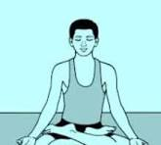
পদ্মাসন
নামকরণ: এই আসনে বসার ভঙ্গি দেখতে পদ্মফুলের মতো হয় বলে একে পদ্মাসন বলে।
অনুশীলন পদ্ধতি:
  সোজা হয়ে বসে দুই পা সামনে ছড়িয়ে দিন।
  ডান পা ভেঙে বাম ঊরুর ওপর এবং বাম পা ভেঙে ডান ঊরুর ওপর রাখুন।
  মেরুদণ্ড সোজা রেখে দুই হাত দুই হাঁটুর ওপর 'জ্ঞানমুদ্রা'য় রাখুন।
উপকারিতা: একাগ্রতা বাড়ে এবং পায়ের বাতের ব্যথা দূর হয়।

Slide 13
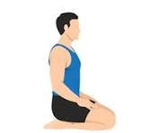
বজ্রাসন
নামকরণ: এই আসন অভ্যাস করলে শরীর বজ্রের মতো দৃঢ় হয় বলে একে বজ্রাসন বলে।
অনুশীলন পদ্ধতি: দুই হাঁটু মুড়ে গোড়ালির ওপর নিতম্ব রেখে বসুন।
  পায়ের বৃদ্ধাঙ্গুল দুটি একটির ওপর আরেকটি স্পর্শ করে থাকবে।
  দুই হাত দুই হাঁটুর ওপর সোজা করে রাখুন এবং মেরুদণ্ড সোজা রাখুন।
উপকারিতা: হজমশক্তি বাড়ায় (এটি একমাত্র আসন যা খাওয়ার পর করা যায়) এবং সায়াটিকা রোগ দূর করে।

Slide 14
মূল্যায়ন
নিত্য কর্ম ও যোগাসন করলে কি কি শরীরের উপকার হয় তার তালিকা তৈরী কর।
নিয়মিত নিত্যকর্ম পালন আমাদের আদর্শ ও শৃঙ্খলাবদ্ধ মানুষ হিসেবে গড়ে তোলে। কথাটির সত্যতা নিরুপন করো
নিয়মিত যোগাসন চর্চা আমাদের শারীরিক ও মানসিকভাবে সুস্থ রাখে। বর্ণনা করো।

Slide 15

বাড়ির কাজ
তোমার দৈনন্দিন কাজের একটি তালিকা তৈরি করে নিয়ে আসবে

Slide 16

ধন্যবাদ সবাইকে।

